Slide 1

关于习近平新时代中国特色社会主义思想
基本精神、基本内容、基本要求的专题
学院党委理论中心组、教职工政治理论学习

Slide 2

求是三篇文章
2019 年第 1 期：辩证唯物主义是中国共产党人的世界观和方法论
2019 年第 22 期：学习马克思主义基本理论是共产党人的必修课
2020 年第 2 期：坚持历史唯物主义不断开辟当代中国马克思主义发展新境界

Slide 3

一、辩证唯物主义是中国共产党人的世界观和方法论
毛泽东：马克思主义有几门学问，但基础的东西是马克思主义哲学。
胡锦涛：“辩证唯物主义和历史唯物主义的世界观和方法论，是马克思主义最根本的理论特征”，要学习掌握马克思主义哲学，努力提高探索解决新时期基本问题的本领。
邓小平：必须抓住社会主义初级阶段的主要矛盾，坚持以经济建设为中心；必须用实践来检验我们的工作，坚持“三个有利于”标准；必须坚持“两手抓、两手都要硬”、“摸着石头过河”，处理好计划和市场、先富和共富等关系
江泽民：“如果头脑里没有辩证唯物主义、历史唯物主义的世界观，就不可能以正确的立场和科学的态度来认识纷繁复杂的客观事物，把握事物发展的规律”
学院党委理论中心组、教职工政治理论学习

Slide 4
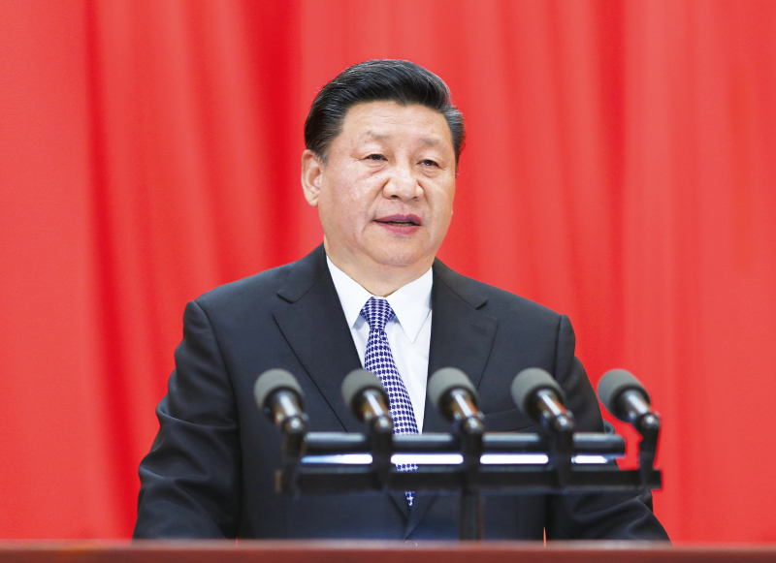
一、辩证唯物主义是中国共产党人的世界观和方法论
当前，学习和运用辩证唯物主义世界观和方法论，要注重解决好以下几个问题
学习掌握世界统一于物质、物质决定意识的原理，坚持从客观实际出发制定政策、推动工作
学习掌握事物矛盾运动的基本原理，不断强化问题意识，积极面对和化解前进中遇到的矛盾
学习掌握唯物辩证法的根本方法，不断增强辩证思维能力，提高驾驭复杂局面、处理复杂问题的本领
学习掌握认识和实践辩证关系的原理，坚持实践第一的观点，不断推进实践基础上的理论创新
http://www.qstheory.cn/dukan/qs/2018-12/31/c_1123923896.htm
学院党委理论中心组、教职工政治理论学习

Slide 5
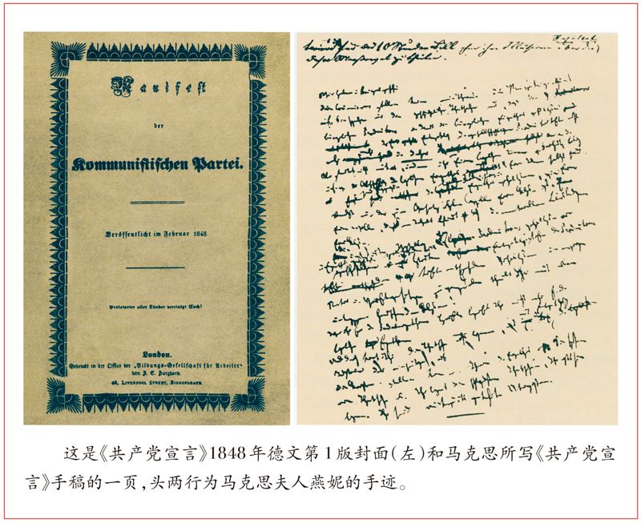

二、学习马克思主义基本理论是共产党人的必修课
（一）、深刻认识《共产党宣言》的重大理论贡献
深刻阐述了马克思主义的科学世界观
深刻阐述了马克思主义政党的先进品格
深刻阐述了马克思主义政党的政治立场
深刻阐述了马克思主义政党的崇高理想
深刻阐述了马克思主义的革命纲领
深刻阐述了马克思主义政党的国际主义精神
（二）、深刻认识《共产党宣言》对世界社会主义产生的深远影响
学院党委理论中心组、教职工政治理论学习

Slide 6
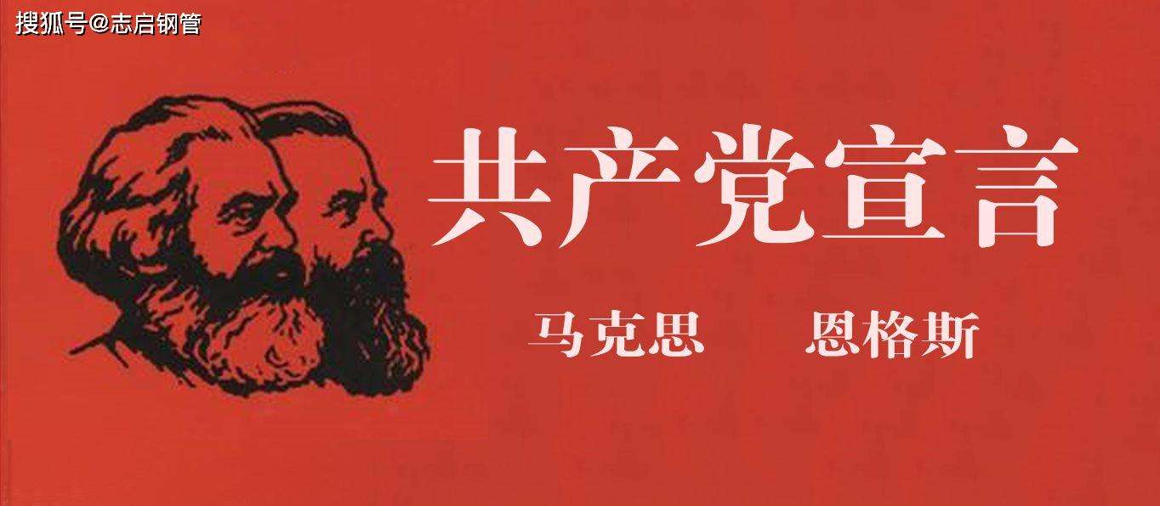

二、学习马克思主义基本理论是共产党人的必修课
（三）、坚持《共产党宣言》的科学原理和科学精神
重温《共产党宣言》
就是要把《共产党宣言》蕴含的科学原理和科学精神运用到统揽伟大斗争、伟大工程、伟大事业、伟大梦想的实践中去，不断谱写新时代坚持和发展中国特色社会主义新篇章。
第一，矢志不渝为共产主义远大理想和中国特色社会主义共同理想而奋斗
第二，忠实践行以人民为中心的发展思想。
第三，顺应世界发展大势推动构建人类命运共同体。
第四，按照新时代新要求加强党的建设。
第五，不断开辟马克思主义中国化新境界。
第六，加强对马克思主义经典著作的学习研究。
http://www.qstheory.cn/dukan/qs/2019-11/15/c_1125234267.htm
学院党委理论中心组、教职工政治理论学习

Slide 7

三、坚持历史唯物主义不断开辟当代中国马克思主义发展新境界
坚
持
用
马
克
思
主
义
哲
学
教
育
武
装
全
党
历史唯物主义作为马克思主义哲学的重要组成部分，是关于人类社会发展一般规律的科学。只有坚持历史唯物主义，我们才能不断把对中国特色社会主义规律的认识提高到新的水平，不断开辟当代中国马克思主义发展新境界。要推动全党掌握历史唯物主义基本原理和方法论，更好认识国情，更好认识党和国家事业发展大势，更好认识历史发展规律，更加能动地推进各项工作。
学院党委理论中心组、教职工政治理论学习

Slide 8
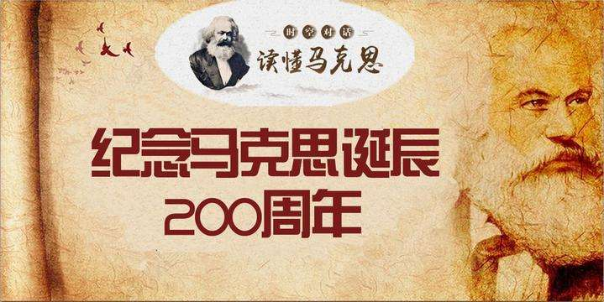
三、坚持历史唯物主义不断开辟当代中国马克思主义发展新境界
要学习和掌握社会基本矛盾分析法，深入理解全面深化改革的重要性和紧迫性。坚持和发展中国特色社会主义，必须不断适应社会生产力发展调整生产关系，不断适应经济基础发展完善上层建筑。我们提出进行全面深化改革，就是要适应我国社会基本矛盾运动的变化来推进社会发展。改革开放只有进行时、没有完成时，这是历史唯物主义态度
要学习和掌握物质生产是社会生活的基础的观点，准确把握全面深化改革的重大关系。我们提出全面深化改革的方案，是因为要解决我们面临的突出矛盾和问题，仅仅依靠单个领域、单个层次的改革难以奏效，必须加强顶层设计、整体谋划，增强各项改革的关联性、系统性、协同性。同时，只有紧紧围绕发展这个第一要务来部署各方面改革，以解放和发展社会生产力为改革提供强大牵引，才能更好推动生产关系与生产力、上层建筑与经济基础相适应。
要学习和掌握人民群众是历史创造者的观点，紧紧依靠人民推进改革。要坚持把实现好、维护好、发展好最广大人民根本利益作为推进改革的出发点和落脚点，让发展成果更多更公平惠及全体人民。为了人民而改革，改革才有意义；依靠人民而改革，改革才有动力。
http://www.qstheory.cn/dukan/qs/2020-01/15/c_1125459115.htm
学院党委理论中心组、教职工政治理论学习

